Slide 1
Manipulando arquivos

Slide 2
Arquivos e a bioinformática
Manipulação de arquivos é vital na bioinformática
  PDB
  FASTA
  GenBank

Slide 3
Abrindo arquivos
Função open
variavel = open(nome, modo)

Slide 4
Modo | Função
r | somente leitura
w | escrita (caso o arquivo já exista, ele será apagado e um novo arquivo vazio será criado)
a | leitura e escrita (adiciona o novo conteúdo ao fim do arquivo)
r+ | leitura e escrita
w+ | escrita (o modo w+, assim como o w, também apaga o conteúdo anterior do arquivo)
a+ | leitura e escrita (abre o arquivo para atualização)

Slide 5
Lendo arquivos
read( )
  Lê arquivo inteiro
readline( )
  Lê uma linha
readlines( )
  Lê arquivo e o armazena em uma lista

Slide 6
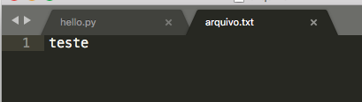
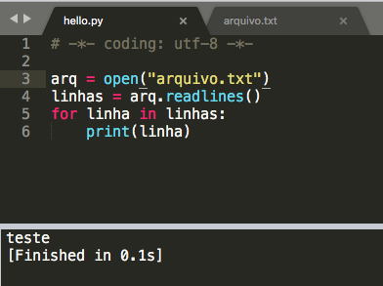

Slide 7
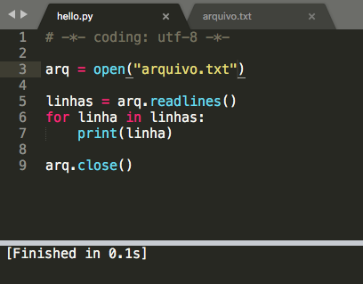
Fechando arquivos

Slide 8
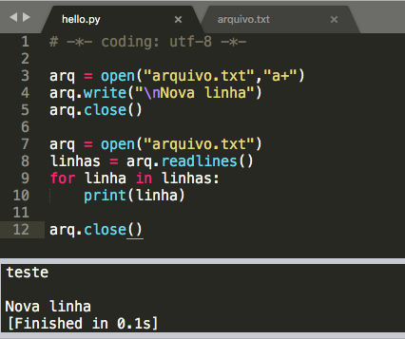
Gravando informações em arquivos

Slide 9
Recebendo arquivos na chamada do programa
Usuário quer executar seu programa com os arquivos dele
Usuário não quer editar o código
python nome_do_script.py arquivo.txt

Slide 10
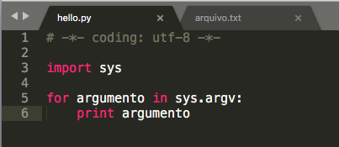
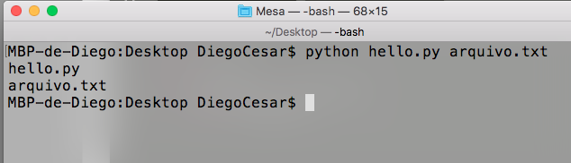
Ler argumentos
Módulo sys
sys.argv

Slide 11
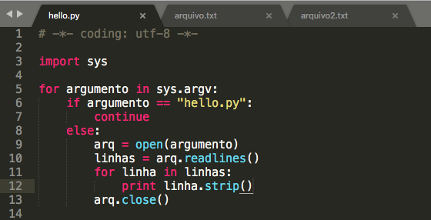

Lendo múltiplos arquivos

Slide 12


.com
Obrigado!
@diiegomariano
12

